Slide 1
Пример проекта
Интеграция с Telegram - возможности
Пример реализации бота
@wgsoftpro_bot

Slide 2
Логическая схема взаимодействия
TG bot
TG bot logic
spWebAPI
TG client
TG client
TG client
TG
Bot API
site
DB
TG servers

Slide 3
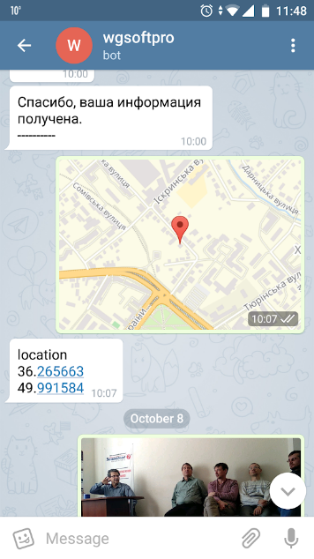
Применение
Отправка сообщений* пользователю
xRobot/ macro
Прием сообщений* от пользователя
spWebAPI
Интерактивный доступ к БД , сценарии
Подписка на события…
*Формат сообщений:
Текст
Фото
Документы (PDF, DOCX, XLSX, HTML…)
Локация
Контакты
Видео

Slide 4
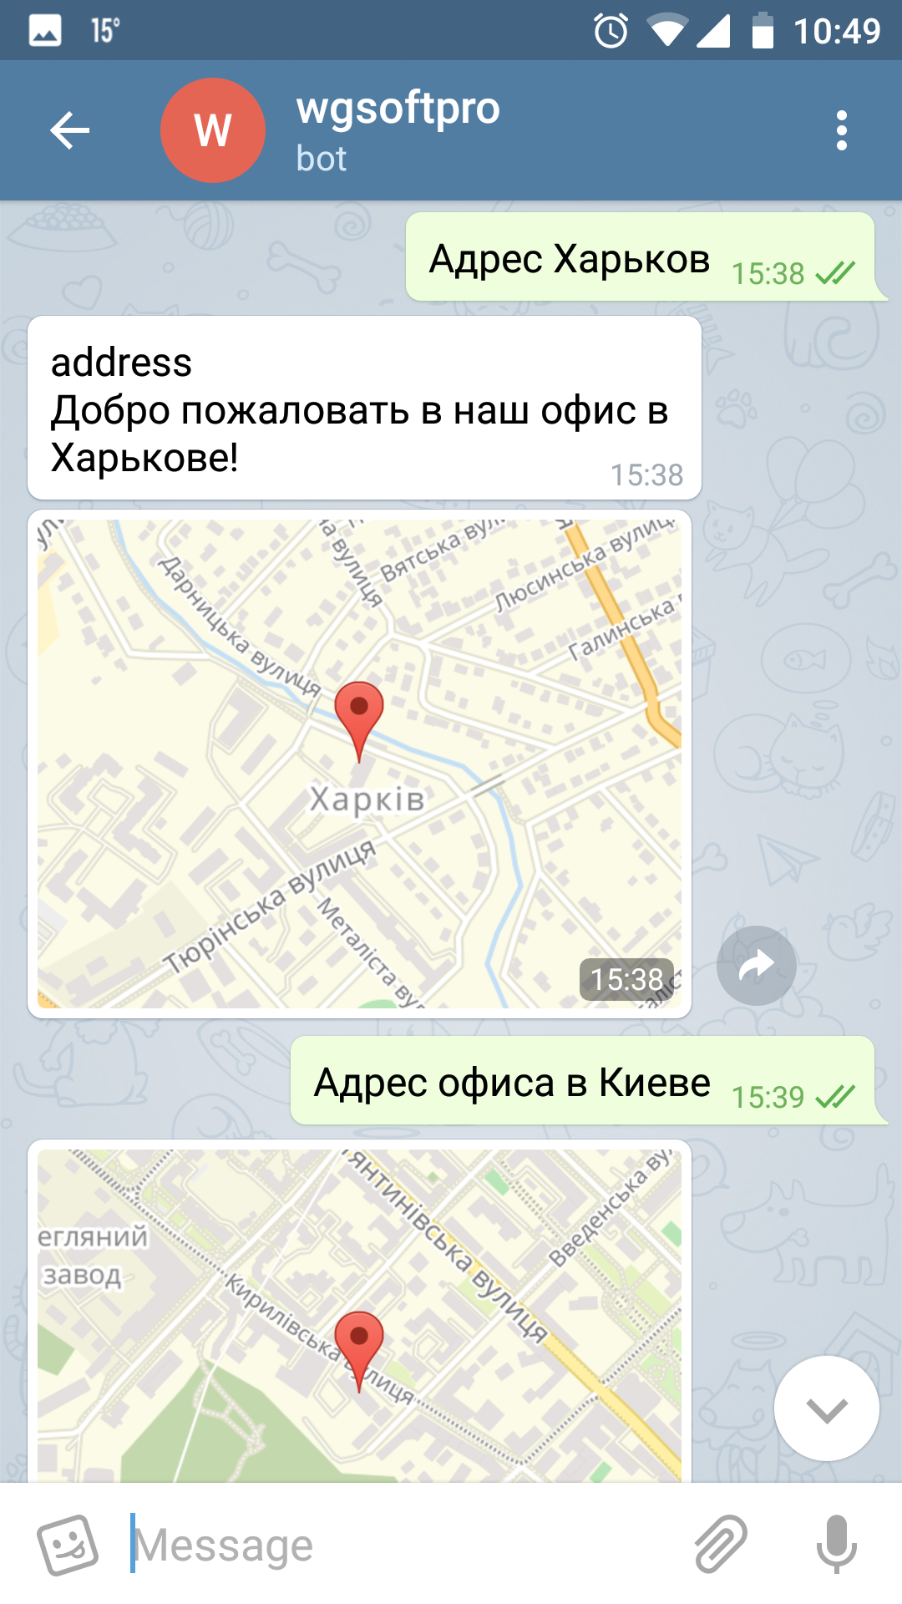
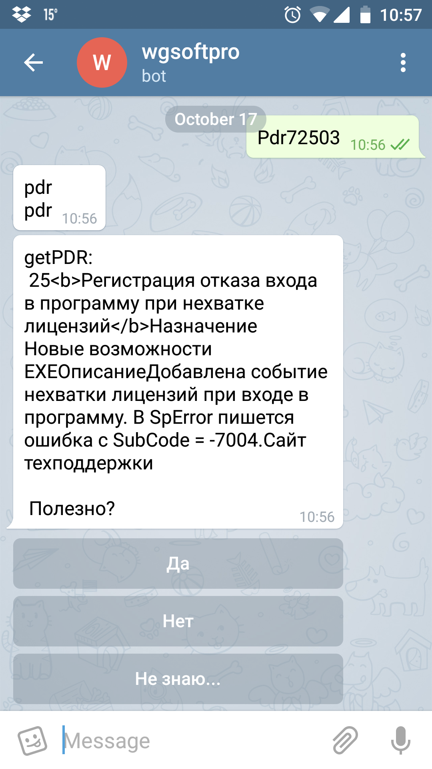
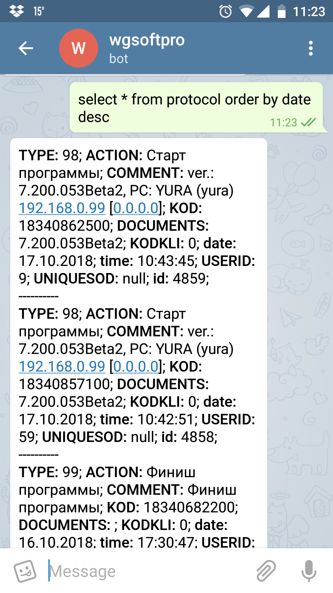
Примеры диалогов
Текстовый вопрос
Получение справки из базы
Произвольный SQL-запрос

Slide 5
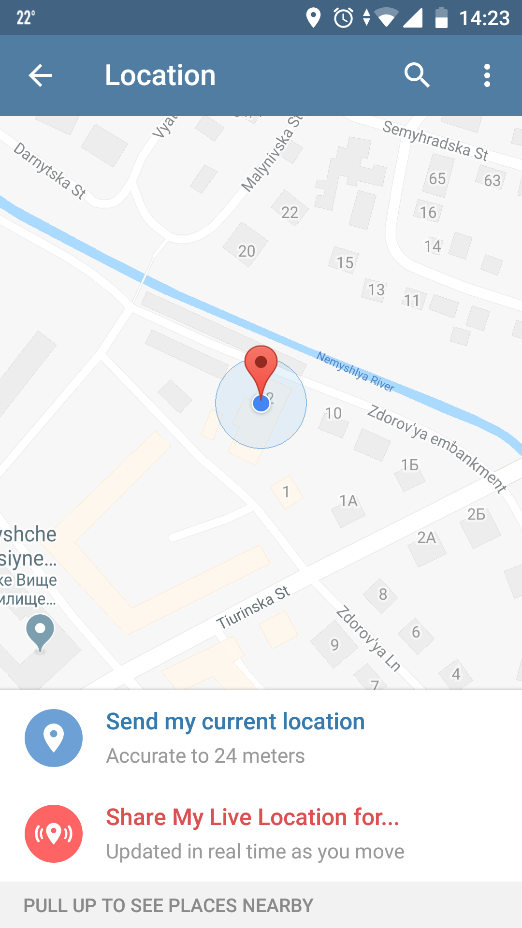
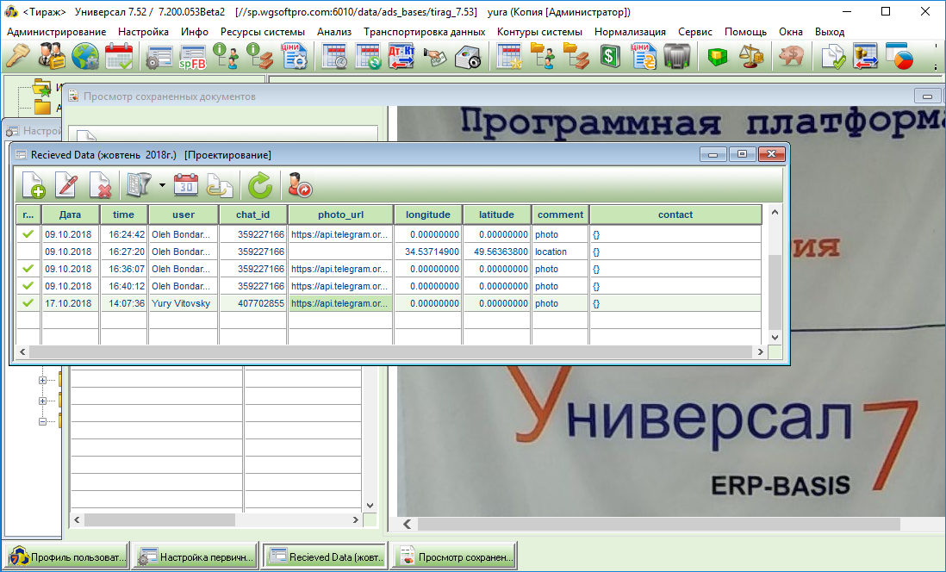
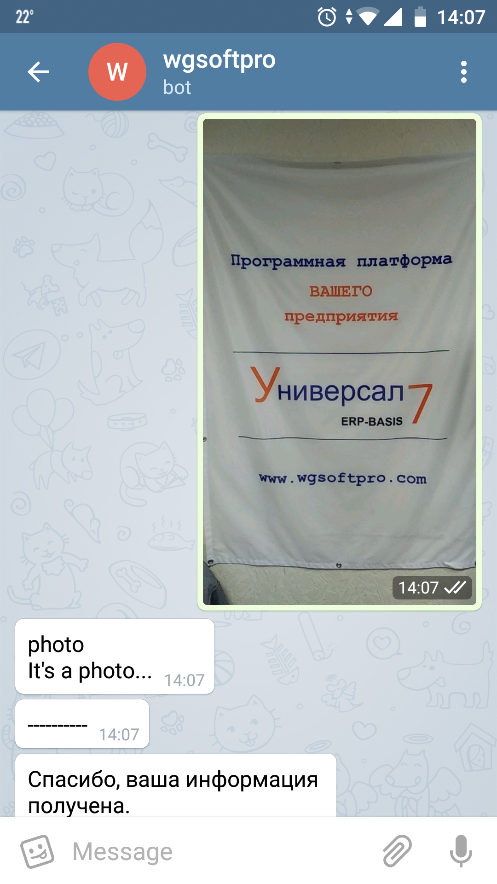
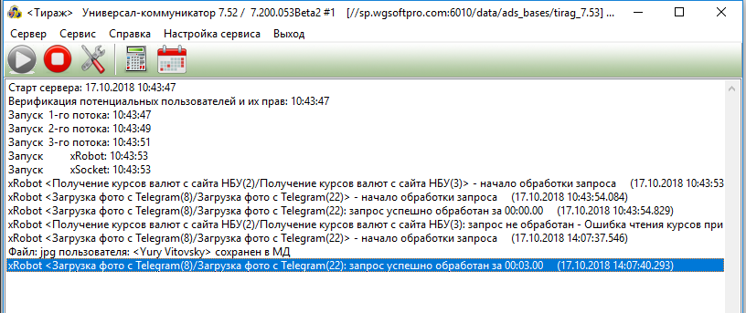
Отправка данных

Slide 6
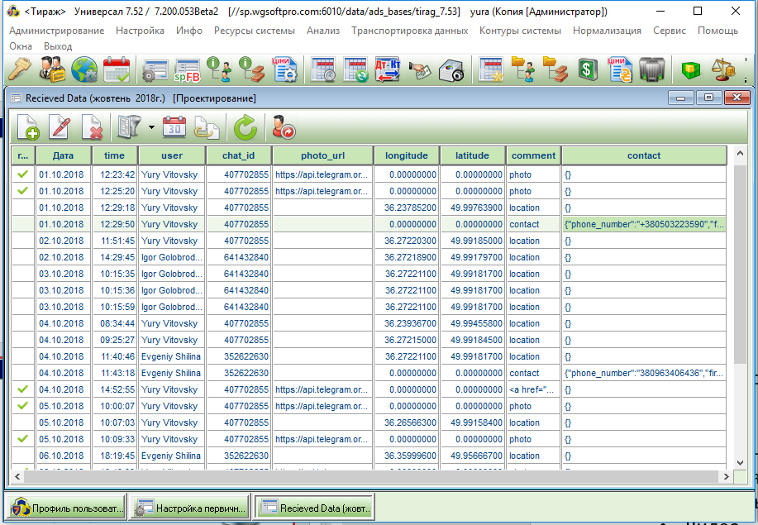
Применение

